Slide 1
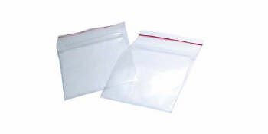
Polimer
Anyaman Polimer
Bahan-bahan:
Beg plastik yang larut dalam air (PVA)
Beg Ziploc yang bersaiz kecil
Air
Cawan plastik
Pensel yang diasah
2. Penuhkan cawan plastik dengan air. Rendamkan sebahagian besar beg PVA dalam air. Tinggalkan sebahagian kecil beg PVA di tepi permukaan cawan supaya mudah dikeluarkan kemudian.
3. Tuangkan sebanyak 500 ml air ke dalam Beg Ziploc yang bersaiz kecil supaya separuh beg tersebut akan dipenuhi dengan air. Tutup beg dengan kedap.
4. Angkat beg tersebut supaya semua pelajar dapat melihatnya. Kemudian, cucukkan pensel yang diasah menembusi beg, dan pastikan hujung pensel tembus di bahagian yang bertentangan. Jangan keluarkan pensel tersebut. Terangkan bahawa beg plastik tersebut dapat menampung air kerana ia membentuk satu kedapan yang bagus di sekitar bahagian pensel.
Prosedur:
1. Tunjukkan beg plastik polivinil asetat (PVA) yang lutsinar dan beg Ziploc kepada pelajar. Ceritakan kepada pelajar bahawa beg Ziploc diperbuat daripada polimer yang berlainan, iaitu polietilena (LDPE) yang berketumpatan rendah. Terangkan kepada mereka bahawa kedua-dua jenis polimer tersebut digunakan untuk membuat beg plastik lutsinar. Tanyakan kepada pelajar: Apakah ciri-ciri yang serupa yang terdapat pada kedua-dua plastik tersebut?

Slide 2
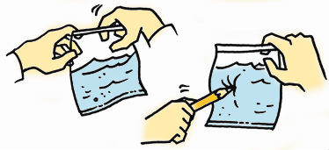
Polimer
Anyaman Polimer
Penjelasan secara Kimia
Mengapakah PVA larut dalam air manakala LDPE tidak larut? Walaupun kedua-dua keping plastik tersebut nampak serupa, tetapi kedua-duanya diperbuat daripada bahan polimer yang berlainan dan mempunyai ciri-ciri yang berbeza. Polivinil asetat (PVA) mudah larut dalam air kerana molekul-molekul PVA mudah tertarik kepada molekul-molekul air. Polietilena (LDPE) yang berketumpatan rendah tidak larut dalam air kerana molekul-molekul LDPE tidak mudah tertarik kepada molekul-molekul air.

